Slide 1
TURVALLISUUS

Slide 2
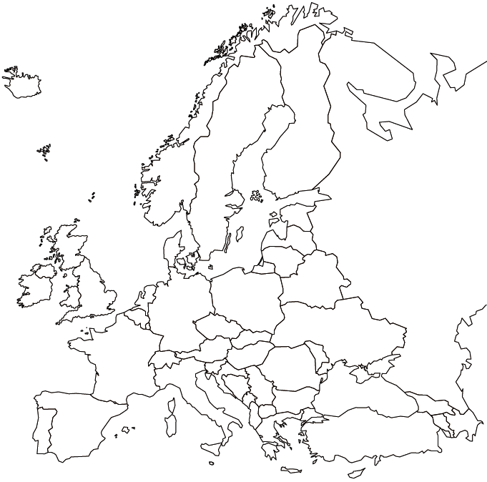
SUOMEN TURVALLISUUSPOLITIIKKA
SUO-MI
VENÄJÄ
Keskeiset periaatteet:
Hyvät suhteet naapureihin (Ruotsi, Venäjä ym.)
Sitoutuminen EU:n yhteiseen turvallisuuspolitiikkaan.
Sotilaallinen liittoutumattomuus ja
Yleinen asevelvollisuus.
EU
Turvallisuuspoliittinen päätöksenteko:
Tasavallan presidentti ja valtioneuvosto: ulko- ja turvallisuuspoliitiikan johto
ulko- ja turvallisuuspoliittinen valiokunta (utva): poliittisten linjojen valmistelu
Ulkoministeriö, ulkoministeri: toteuttaa hallituksen linjaukset
puolustusministeriö, puolustusministeri: turvallisuuspolitiikka
Sisäministeriö, sisäministeri: poliisi

Slide 3

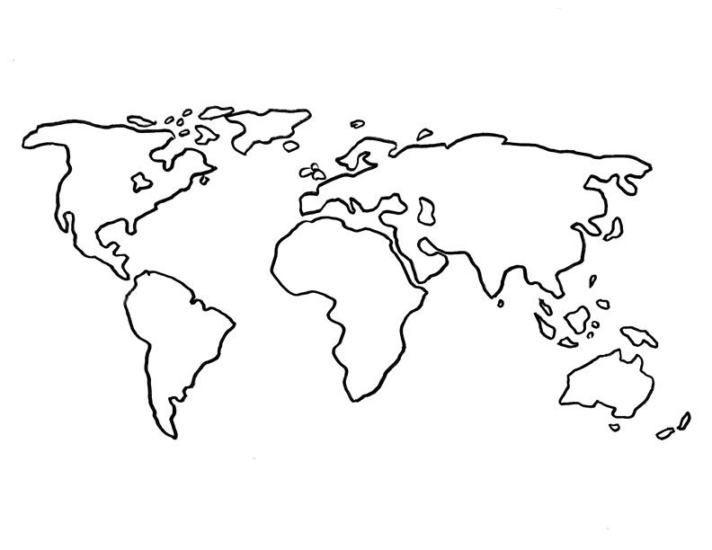
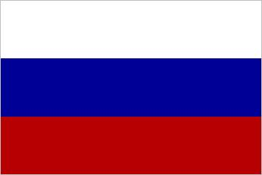

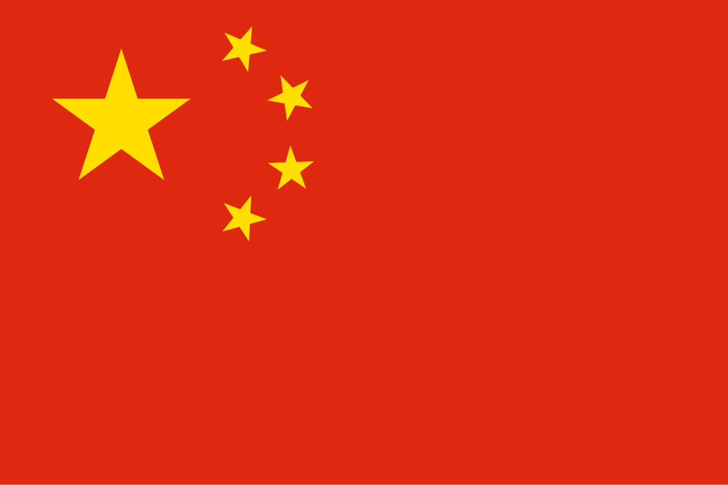

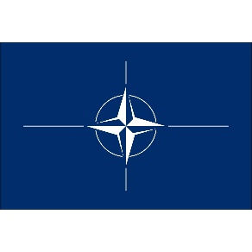
EU:n suhde suurvaltoihin ja suuriin kansainvälisiin järjestöihin
VENÄJÄ
EU:n (ja erityisesti Suomen) lähinaapuri. Erityissopimukset ja yhteiset hankkeet. > Paljon yhteistä.
Venäjän energia tärkeä Euroopalle.
Ongelmia: Venäjän toiminta Ukrainassa ym. voimapolitiikka
USA
Tärkeä kumppani. Yhteiset arvot ja kulttuuri. Suuri kauppakumppani.
Kiistat: ilmastopolitiikka, geenimuunneltu ruoka, Trumpin kauppatullit
KIINA
-Kasvavat markkinat, ISOT taloudelliset intressit EU:lla: suuret eurooppalaiset investoinnit.
Ongelmia: ihmisoikeudet
YK (Yhdistyneet kansakunnat)
YK hyötyy EU-yhteistyöstä: yhteiset operaatiot, yhteiset arvot: ennaltaehkäisy, ihmisoikeudet
NATO (Pohjois-Atlantin puolustusliitto)
-Läheinen suhde Euroopan unioniin: 21 EU-maata NATO-jäseniä (ei Suomi!).
- Yhteiset operaatiot.

